Slide 1
Детско-родительский проект
Муниципальное бюджетное дошкольное образовательное учреждение
« Детский сад комбинированного вида « Чуораанчык» с.Кюсюр
МО « Булунский улус (район)»РС(Я)
«Сочиняем сказку по экологии»
Руководитель: Шамаева Валентина Дмитриевна
Воспитатель 1 категории

Slide 2
Цель: учить детей беречь окружающий мир через сказку. Задачи: - развитие у детей экологической культуры; - формирование связной речи через сочинение сказки; - воспитание бережного отношения к природе: соблюдение чистоты на участках детского сада и своих дворах.

Slide 3
План работы с родителями:
- беседа с родителями о проведении проекта «Сочиняем сказку по экологии»;
- совместная работа с детьми по изготовлению героев сказки.
План работы с детьми:
- беседа с детьми «Наш чистый поселок»;
- подбор дидактических игр;
- чтение экологических сказок;
- изготовление героев сказки из пластилина.
План проведения проекта:
- беседа с детьми;
- чтение художественной литературы про экологию;
- дидактические игры;
- сочинение сказки;
- изготовление поделки;
- показ сказки детьми подготовительной группы в младшей группе.
Педагог организует образовательные ситуации, продуктивную деятельность детей, консультирование с родителями.
Дети участвуют в познавательной и продуктивной деятельности.
Родители изготавливают поделки.

Slide 4
Ожидаемые результаты:
При условии реализации данного проекта, я рассчитываю получить следующие результаты:
- повысится уровень активности детей, возрастёт самостоятельность в решении поставленных задач;
- изменится стиль поведения детей в природе;
- расширятся знания детей по экологии, через сочинение сказки;
- научатся новым видам дидактических игр и смогут использовать данные игры в домашних условиях.

Slide 5
Экологические сказки самый доступный способ передачи знаний о явлениях природы, о животных, растениях и окружающей среде. Ненавязчиво в форме игры сказки дают необходимые детям знания.
Краткость, простота сюжета, конкретность и в конце сказки вывод. Экологическая сказка развивает воображение, любовь к природе и осознание необходимости ее охранять.
В чем особенность экологических сказок?
Характерной особенностью является сильно выраженная переработка материала, получаемая из природного окружения.
Почему они интересны детям?
Новизна, сюжета, персонажи, самим действием, конечным результатом. А также элементами , из которых строится экологическая сказка, потому что таковыми являются реальные предметы и взаимоотношения в природе.
Какова их роль?
Экологическая сказка воздействует не только на сознание, но и на чувства ребенка. Она позволяет ребенку более глубоко переживать те, или иные, явления в природе, учить детей научному видению природы.

Slide 6
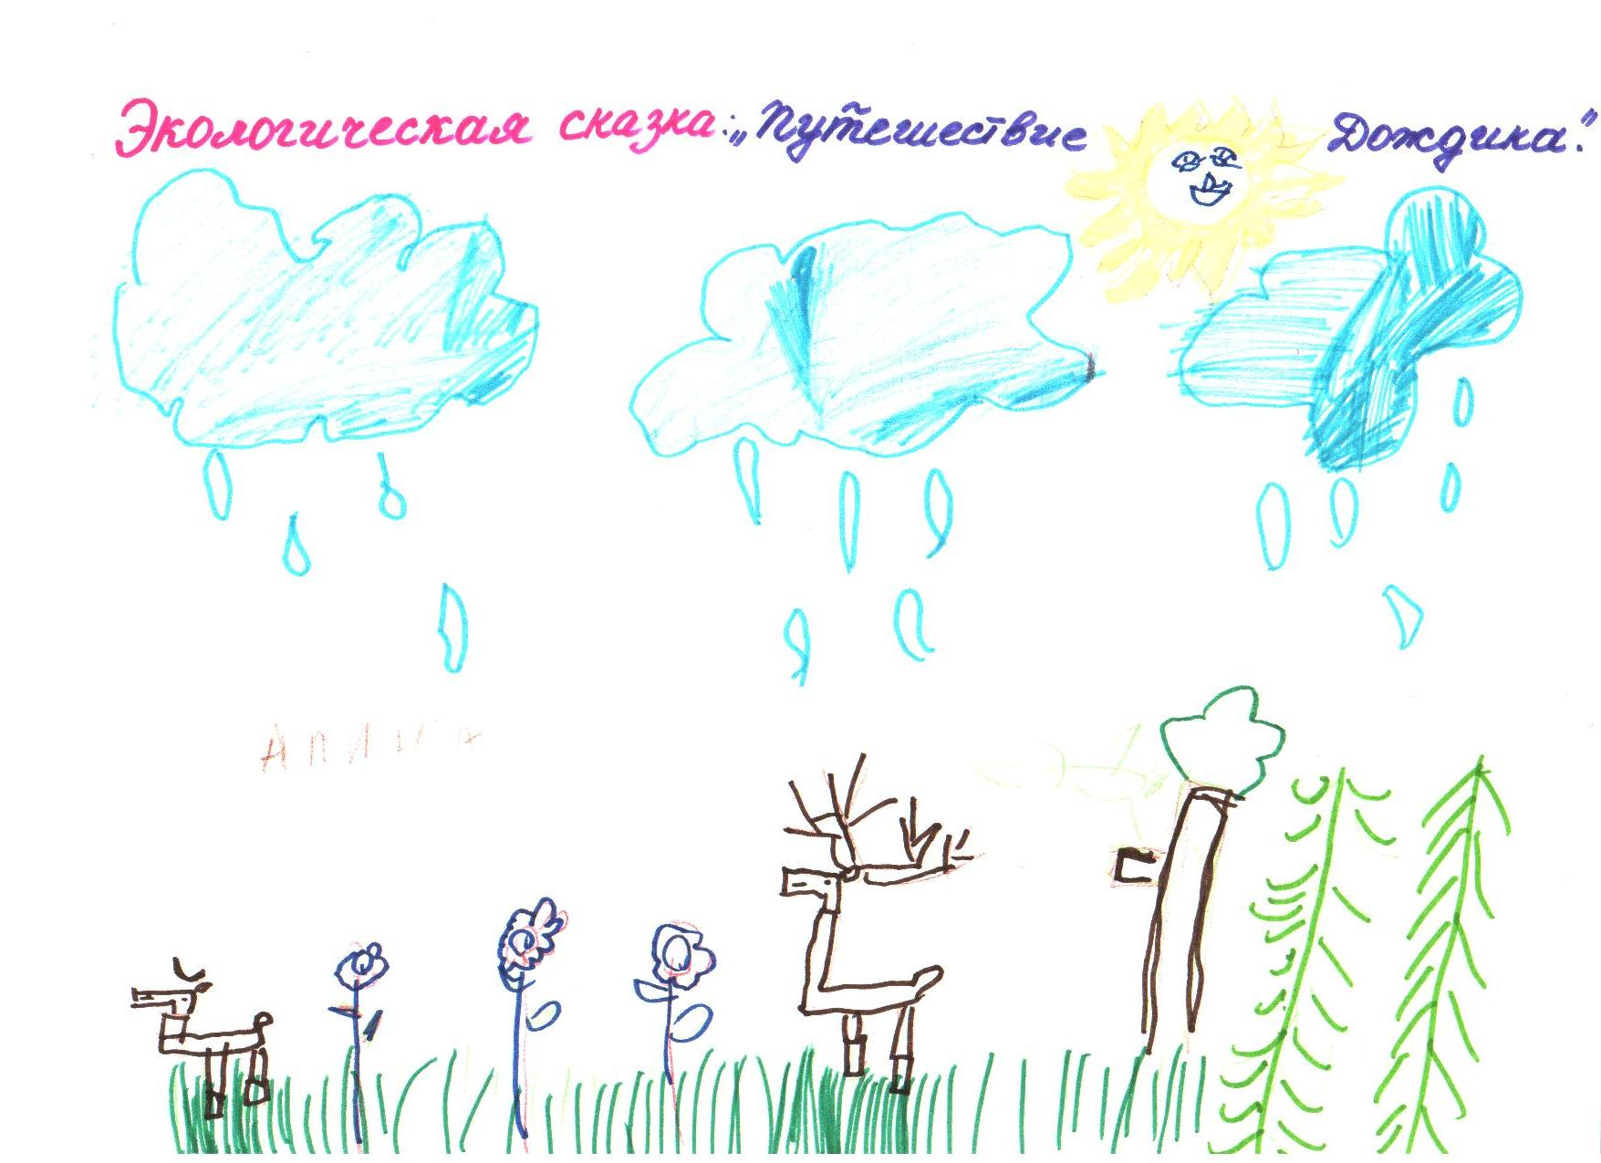
«Путешествие дождика» авторы: Алина Пестерева с бабушкой Светланой Никитичной
Путешествия Дождика.
Небесном царстве жили - были папа Дождь, мама Дождик и сынок Дождичок. Однажды вышел погулять Дождичок по небу и встретил своего друга Ветерка. Ветерок сказал что он идет гулять по разным странам. Они вместе пошли путешествовать. Дождичок долго не был дома, он соскучился по маме и папе, сел на облако и заплакал. И на землю, на растения полился дождь. Зацвели цветы, зазеленели листья деревьев, кустарников, созрели ягоды, грибы. Мимо проходил Гром и он указал дорогу домой.

Slide 7
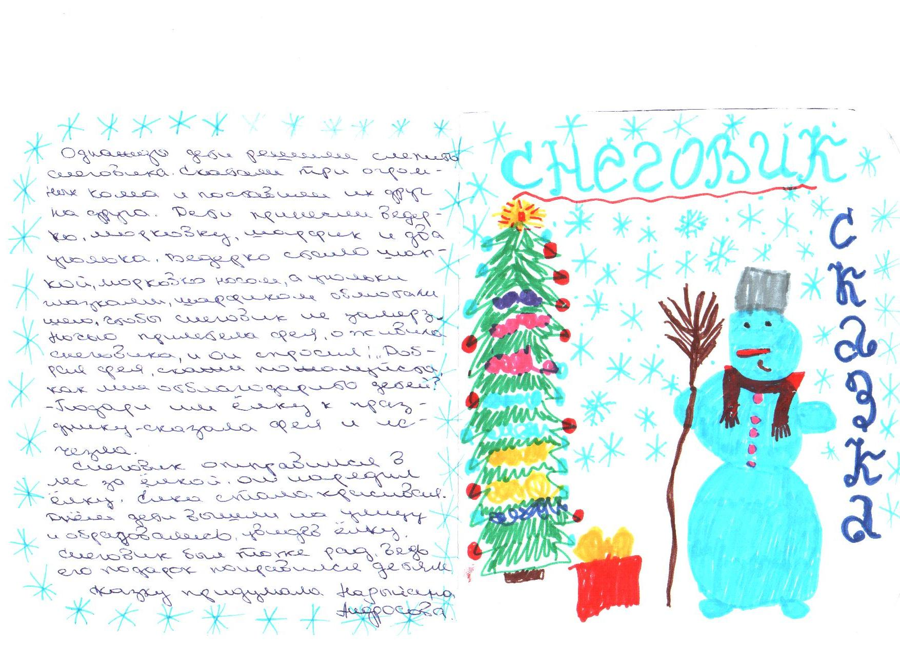
«Сказка про снеговика» авторы Нарыйана Андросова с мамой Евдокией Егоровной
Однажды дети слепили Снеговик. На голову надели ведро, вместо носа морковку, два уголька для глаз, старый шарф и метлу. Прилетела фея и оживила Снеговика. Снеговик спросил у феи как отблагодарить мне детей? Фея сказала: « Принеси детям елку из леса» и исчезла. Снеговик принес елку и украсил во дворе. Утром дети вышли на улицу и увидели красивую елку. Дети были рады.
Снеговик тоже был доволен, его подарок понравился детям.

Slide 8
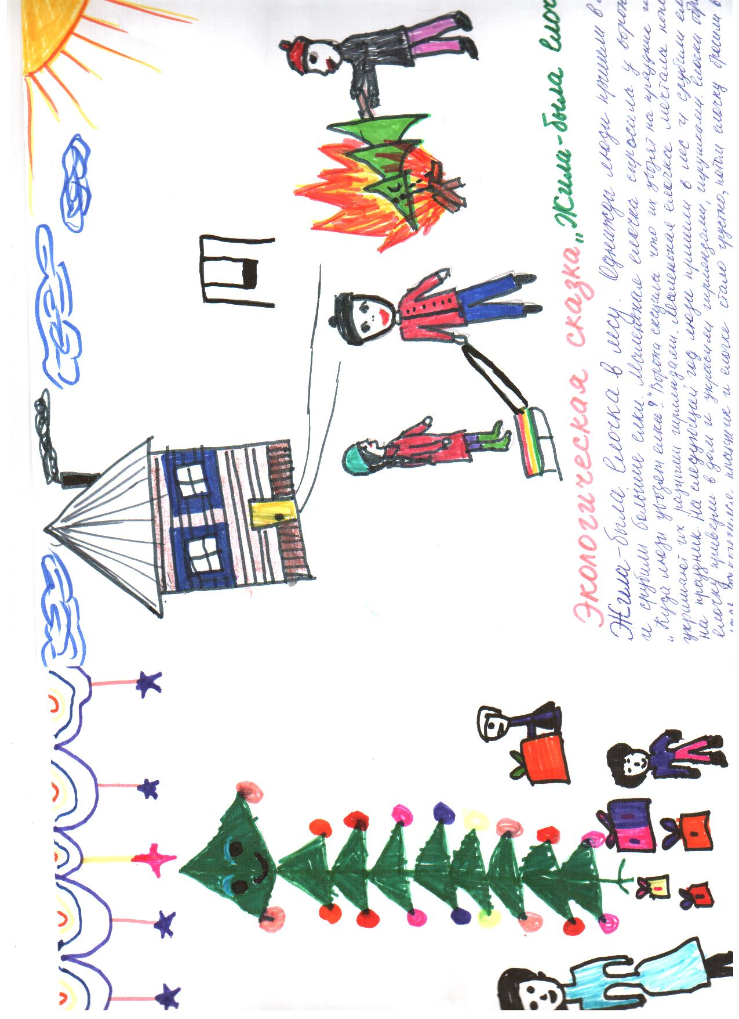
«Жила – была елочка» авторы: Вераника Винокурова с мамой Саргыланой Симовной
Жила-была Елочка в лесу. Однажды люди пришли в лес и срубили большие елки. Маленькая елочка спросила у вороны: « Куда люди увозят елки?». Ворона сказала: « Что их увозят на праздник и украшают их разными гирляндами и игрушками». Елочка мечтала попасть на праздник. На следующий год люди пришли в лес и срубили елочку. Украсили разными игрушками и елочка обрадовалась. Закончился праздник и елочке стало грустно. Весной дети нашли елочку на чердаке и бросили на костер. А елочка сказала: « Зря я мечтала о празднике, лучше росла бы в лесу». Люди берегите и не рубите елочки.

Slide 9
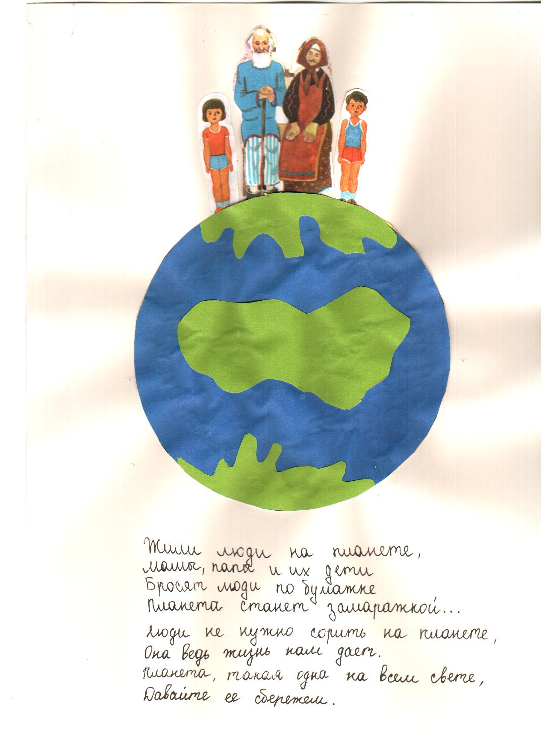
«Моя зеленая планета» авторы: Вася Попов с мамой Марфой Васильевной
Жили люди на планете мамы, папы и их дети. Бросят люди по бумажке планета станет замарашкой. Люди не нужно сорить на планете она ведь жизнь нам дает. Планета такая одна на всем свете давайте ее сбережем.

Slide 10
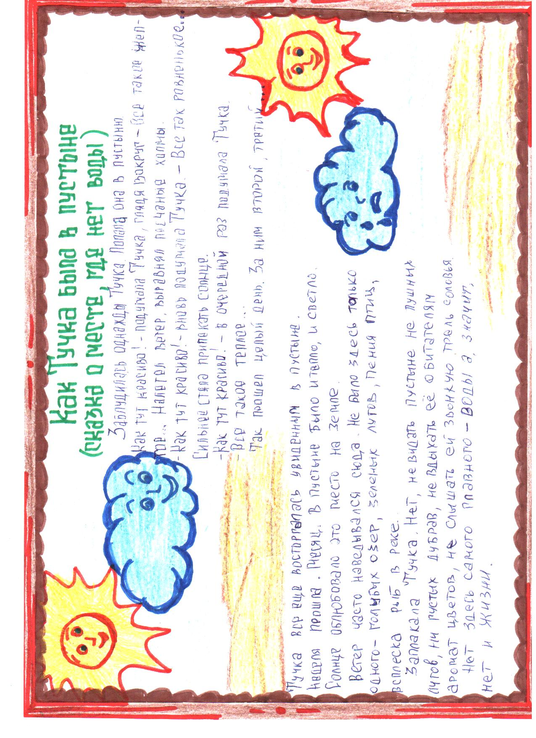
«Как тучка была в пустыне» авторы: Лена Семенова с мамой Лилией Николаевной
Однажды подул сильный ветер, и Тучку унесло в пустыню. Как тут красиво и тепло подумала Тучка.
Ветер гоняет песок, рисуя разные фигуры, а солнце его нагревает. Прошел месяц, другой Тучке захотелось попить воды, но воды не было. Нет тут голубых озер, зеленых лугов, пения птиц, всплеска рыб в реке. Заплакала Тучка, здесь нет самого главного – воды. Значит, нет растений и животных.

Slide 11
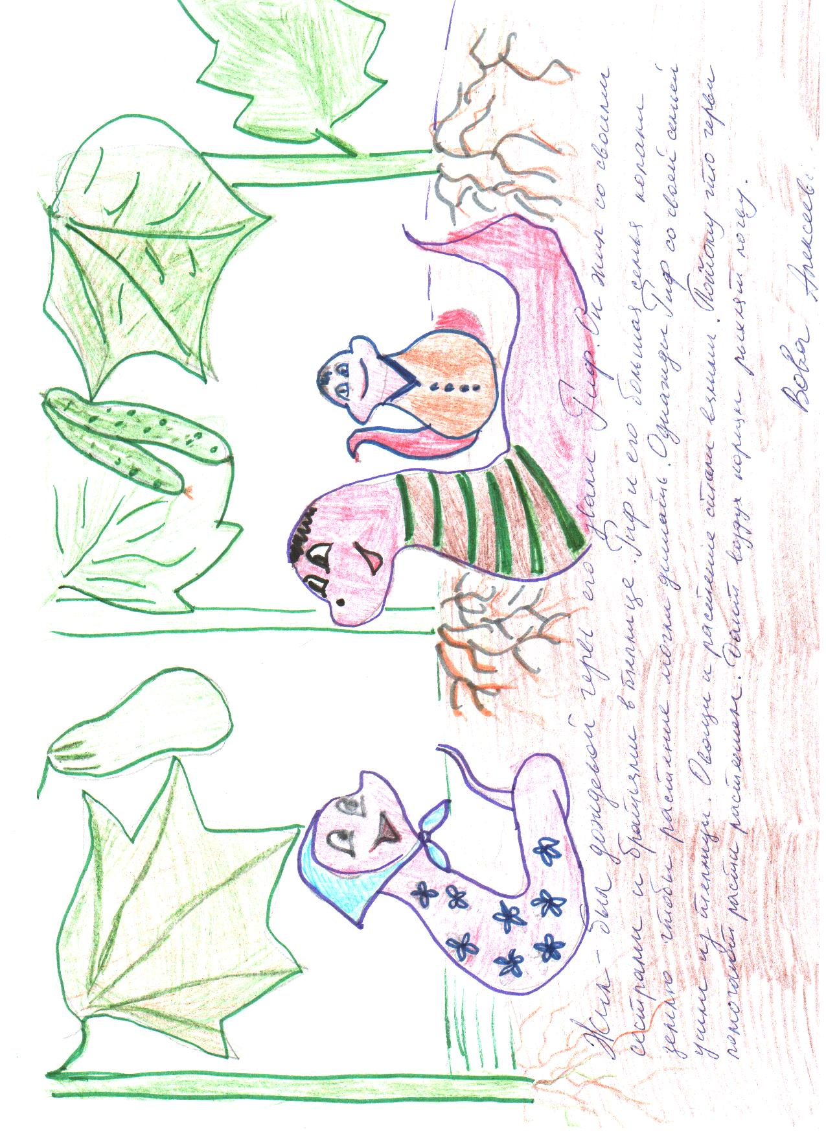
«Сказка про червячков» Авторы: Вова Алексеев с сестрой Нарыйаной
Жил- был дождевой червь его звали Риф. Он жил со своим сестрами и братьями в теплице. Риф и его большая семья копали землю, чтобы растение могли дышать. Однажды Риф со своей семьей ушли из теплицы. Овощи и растение стали вялыми. Потому что черви помогают расти растениям, дают воздух корням, рыхлят почву.

Slide 12
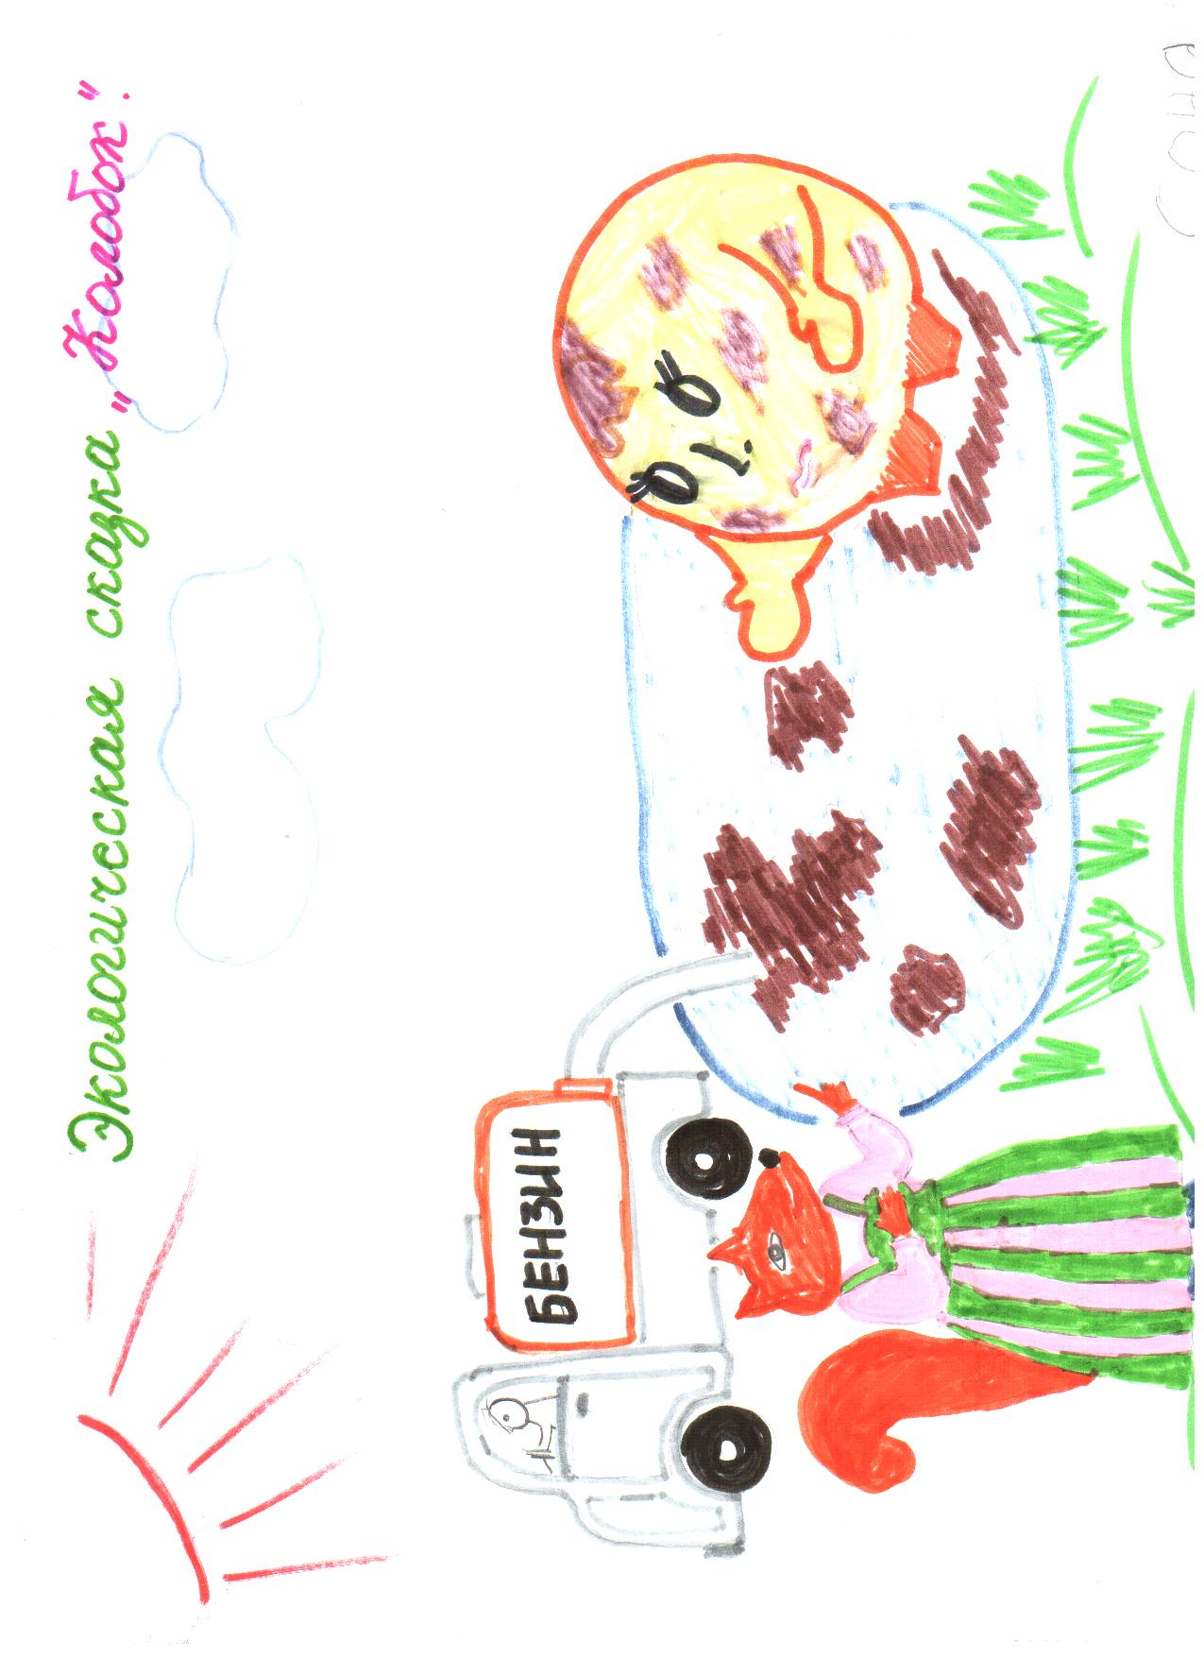
«Колобок» авторы: Софья Стручкова с бабушкой Галиной
Жили – были старик со старухою. Просит старик: «Испеки, старуха, колобок». Испекла бабка Колобок и положила на окошечко постудить. Колобок посмотрел за окошко. А вокруг ни деревца, ни цветочка. Спрыгнул Колобок и покатился Колобок по тропинке, да что- то к его масленому боку прилипло. Это были фантики от конфет. Внучка деда и бабы очень любила конфеты кушать, а обертки выбрасывала на улицу.
Катится Колобок, а навстречу ему Заяц: «Колобок, Колобок! Я тебя съем! » Как увидел его поближе, удивился, какой он грязный и говорит: «Нет, не стану я тебя есть, пойдем к реке, я тебя отмою».
Вымыл Зайчик Колобка и покатился Колобок дальше, только Заяц его и видел. Катится Колобок, а навстречу ему Волк идет, весь красный – красный!
- Колобок, Колобок! Я тебя съем! – говорит Волк.
- Волк, а почему ты такой красный? – спрашивает Колобок.
- Это потому, что я занесен в «Красную книгу». Нас волков очень мало осталось, и заплакал. Стало жалко его Колобку.
- Не плач, Волчок – красный бочок! Я тебе песенку спою. Спел он песню и покатился дальше.
Катится Колобок, а навстречу ему Медведь, тощий такой, ели ноги передвигает. Колобок остановился и спрашивает :
- Мишка, что с тобой случилось?
- Я наелся меда, а он оказался не экологически чистым. Вот я и заболел. Спел он ему свою песенку, попрощался, покатился дальше.
Катился Колобок по дороге, да ввалился в лужу. Проезжал мимо грузовик и разлил бензин на дороге. Бедный наш Колобок еле выбрался из лужи. Расплакался, глазки от бензина болят, ничего не видят. Бежала мимо Лиса удивилась: «А ты кто такой? »
- Да я же Колобок - румяный бок!
Лиса как засмеется: «Да какой же ты румяный бок? Ты Колобок – грязный бок. Уж как я колобков люблю кушать, но такого мне не хочется есть! ». Лиса пожалела Колобка, позвонила в лесную больницу к доктору Айболиту. Узнали о беде Колобка дед и баба. Уж они так огорчились и поняли, что все лесные беды исходят от человека. Стали они следить, чтоб никто в лесу не выбрасывал мусор, не шумел и не пугал птиц, подружились с лесными жителями. Стали все вместе жить – поживать и до сих пор живут в мире и согласии с природой.

Slide 13
«Теремок» авторы: Нина Тимофеева с мамой Снежаной Борисовной
В чистом поле стоит теремок. Он не низок, не высок. Теремок наш для всех открыт. Кто обижен, иль избит. Собрались в нем звери, птицы и насекомые. Пожить решили, и подумать, как им бороться с этой жизненной несправедливостью. Ведь если их не беречь, они все погибнут.
Я муравей – полезен для роста деревьев.
Я лягушка – уничтожаю большое количество вредных личинок.
Я синица – уничтожаю вредных насекомых.
Я лисица – питаюсь грызунами.
Ведь от нас, от всех есть большая польза.

Slide 14
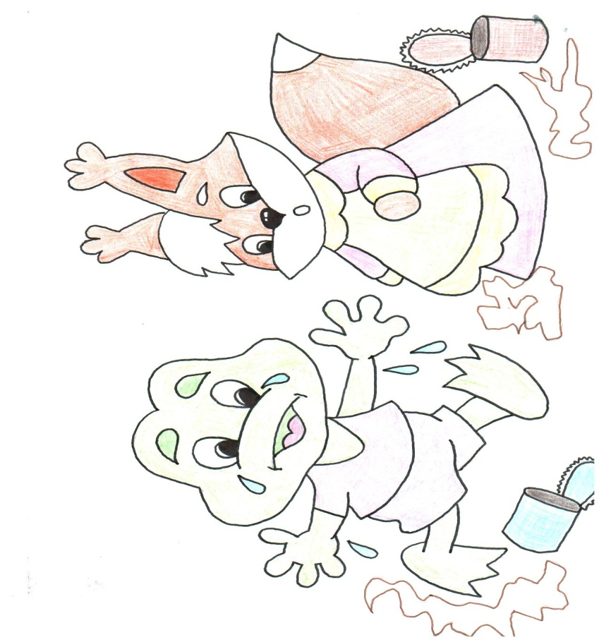
«Лисичка лягушонок» авторы: Лиза Павлова с мамой Марией Васильевной
Однажды лисичка пошла на речку погулять. Вдруг она услышала , чей- то плачь. Это плакал лягушонок.
Лисичка спросила: « Почему ты плачешь?
А лягушонок ответил: « Мой прекрасный домик превратился в помои. Люди, которые отдыхают на берегу реки, засоряют мой дом и теперь мне негде жить. Лисичка стало очень жалко лягушонка.
Она позвала своих лесных друзей на помощь и они дружно собрали мусор с берегов и воды. Потом они развесили везде памятные таблички с просьбой не засорять природу.

Slide 15
Пройдет время, вырастут наши дети, научатся беречь и любить природу, чтобы сохранить её для последующих поколений!
Всё хорошее в людях — из детства!
Как истоки добра пробудить?
Прикоснуться к природе всем сердцем:
Удивиться, узнать, полюбить!
Мы хотим, чтоб земля расцветала,
И росли, как цветы, малыши,
Чтоб для них экология стала
Не наукой, а частью души!

